Slide 1




Unidade 6
A importância do ar para os seres vivos

Slide 2
Seleciona a opção que completa corretamente cada uma das questões.

Slide 3
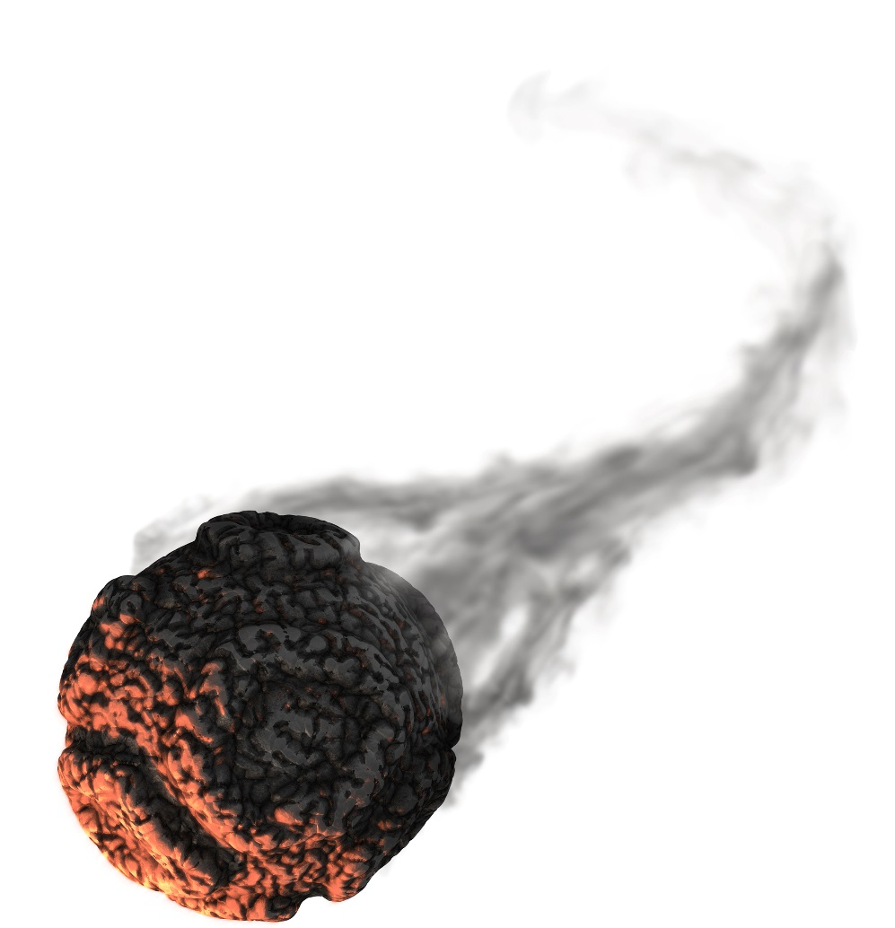
1. Proteger a Terra do impacto de astros e moderar a temperatura são funções da…
… hidrosfera.
 … biosfera.
 … atmosfera.

Slide 4

2. O gás que protege a Terra da radiação ultravioleta do Sol é o…
… oxigénio.
… nitrogénio.
… ozono.

Slide 5

3. O gás que existe em maior quantidade no ar é o…
… oxigénio.
… nitrogénio.
… ozono.

Slide 6
4. Uma das propriedades do ar é…
… não exercer pressão.
… não ocupar espaço.
… ter peso.

Slide 7

5. O oxigénio é um gás…
… comburente.
… incomburente.
… combustível.

Slide 8

6. Uma das características que permite identificar o dióxido de carbono é…
… acender uma brasa.
… turvar a água de cal.
… o cheiro.

Slide 9

7. Um dos fatores que altera a qualidade do ar…
… são os incêndios.
… são as chuvas ácidas.
… é o efeito de estufa.

Slide 10

8. Uma das consequências da poluição atmosférica é…
… os incêndios.
… a industrialização.
… as chuvas ácidas.

Slide 11

9. A qualidade do ar que respiramos é indicada pelo…
… efeito de estufa.
… Índice de Qualidade do Ar.
… fumo.

Slide 12

10. Para a preservação de um elevado Índice de Qualidade do Ar deve-se...
… evitar a desflorestação.
… não prevenir incêndios.
… andar sempre de automóvel.

Slide 13
Correção
Cada resposta correta vale 1 ponto.

Slide 14
1. Proteger a Terra do impacto de astros e moderar a temperatura são funções da…
… hidrosfera.
 … biosfera.
 … atmosfera.

Slide 15
2. O gás que protege a Terra da radiação ultravioleta do Sol é o…
… oxigénio.
… nitrogénio.
… ozono.

Slide 16
3. O gás que existe em maior quantidade no ar é o…
… oxigénio.
… nitrogénio.
… ozono.

Slide 17
4. Uma das propriedades do ar é…
… não exercer pressão.
… não ocupar espaço.
… ter peso.

Slide 18
5. O oxigénio é um gás…
… comburente.
… incomburente.
… combustível.

Slide 19
6. Uma das características que permite identificar o dióxido de carbono é…
… acender uma brasa.
… turvar a água de cal.
… o cheiro.

Slide 20
7. Um dos fatores que altera a qualidade do ar…
… são os incêndios.
… são as chuvas ácidas.
… é o efeito de estufa.

Slide 21
8. Uma das consequências da poluição atmosférica é…
… os incêndios.
… a industrialização.
… as chuvas ácidas.

Slide 22
9. A qualidade do ar que respiramos é indicada pelo…
… efeito de estufa.
… Índice de Qualidade do Ar.
… fumo.

Slide 23

10. Para a preservação de um elevado Índice de Qualidade do Ar deve-se...
… evitar a desflorestação.
… não prevenir incêndios.
… andar sempre de automóvel.

Slide 24
Quantos pontos conseguiste?
Verifica a tua classificação.
1-2 Fraco
3-4 Não satisfaz
5-6 Satisfaz
7-8 Bom
9-10 Muito Bom

